Slide 1
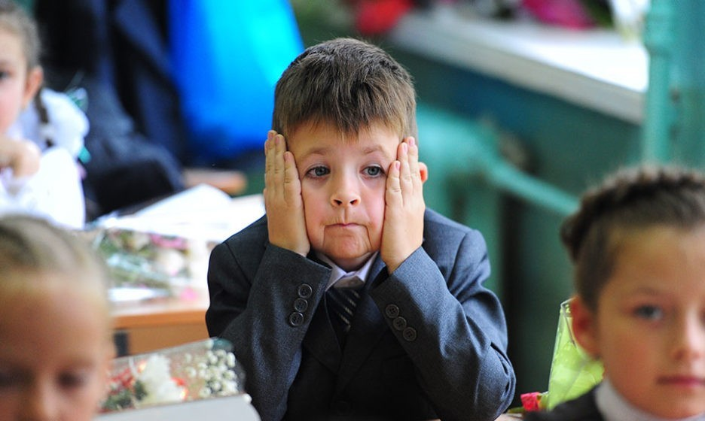
Роль игры в адаптации первоклассников

Slide 2
Адаптация*
Адаптация к школе – довольно длительный процесс, имеющий и физиологические, и психологические аспекты.
Для ребенка–первоклассника очень трудна нагрузка, она часто вызывает стресс у ребенка, который негативно сказывается на его здоровье.
Поэтому, чтобы снизить стресогенность процесса адаптации, необходимо создать условия ее успешного протекания.

Slide 3
Венгер А.Л. описывает три уровня адаптации к школьному обучению:
Средний
Первоклассник положительно относится к школе, ее посещение не вызывает отрицательных переживаний; понимает учебный материал; усваивает основное содержание учебных программ;
02
Низкий
Первоклассник отрицательно
относится к школе, нередки жалобы на нездоровье. У него доминирует подавленное настроение, наблюдаются нарушения дисциплины, объясняемый учебный материал усваивает
фрагментарно, самостоятельная работа с учебником затруднена.
03
Высокий
Первоклассник положительно относится к школе; требования воспринимает адекватно; учебный материал усваивает легко, глубоко и плотно; решает усложненные задачи;
01

Slide 4
Признаки успешной адаптации к школьному обучению

Slide 5
1. Признак удовлетворенности ребенком процессом обучения. Обучающемуся нравится в школе, он не испытывает неуверенности и страха.
2. Признак усвоения программы. Если ребенок испытывает затруднения в обучении, то необходимо поддержать его в трудный момент, не критиковать излишне за медлительность, а также не сравнивать с другими детьми. Важно на первых порах вселить в первоклассника уверенность в успехе, не дать ему поддаться унынию, свыкнуться с мыслью: «У меня ничего не получается».
3. Степень самостоятельности при выполнении ребенком учебных заданий, готовность прибегнуть к помощи взрослого лишь после предпринятых им попыток выполнить задание самому.

Slide 6
Помощь в адаптации
Чтобы адаптация первоклассников прошла более гладко, безболезненно, незаметно и быстрее, необходимо применение в процессе обучения разнообразных видов игр.
Младшие школьники быстрее адаптируется к обучению в школе, если применение игр позволяет моделировать различные жизненные ситуации и развивает творческие и познавательные способности обучающихся.

Slide 7
Как игра помогает
Игра – это сложное социально-психологическое явление, при достаточно осознанном отношении она становится средством стрессового контроля, самообновления, самосовершенствования, преодоления внутреннего конфликта, а также стимулирования приподнятого настроения.
Педагогически грамотно организованная игра мобилизует умственные возможности детей, развивает организаторские способности, прививает навыки самодисциплины, доставляет радость от совместных действий.

Slide 8
Игры младших школьников
Если посмотреть на игры младших школьников, то в них достаточно редко можно увидеть присутствие взрослых. Однако эта картина обманчива. Если младший школьник не имеет опыта игры со взрослым, то у него, как правило, ничего не получается.
Он не может договориться о сюжетах ролевых игр и бесконечно выясняет отношения в играх с правилами, обвиняя партнера в нарушении логики игры. Поэтому, несмотря на то, что игра уже перестала быть ведущей деятельностью, и ребенок должен был ею овладеть, ее дальнейшее развитие непосредственно связано с семьей младшего школьника.

Slide 9
Игры различаются:
· по виду деятельности
· по характеру педагогического процесса
· по характеру игровой методики
· по игровой среде
· по виду деятельности
· по характеру педагогического процесса
· по характеру игровой методики
· по игровой среде

Slide 10
Проведение любой игры предполагает наличие определенной структуры:
· цель игры;
· мотив, побуждающий ученика к игре;
· средства, которые используются для достижения поставленной цели;
· результаты игры, отношение ученика к этим результатам и процессу игры.

Slide 11
При применении игр появляются новые возможности для адаптации:
- социальной и познавательной активности детей: имеется в виду уровень субъективного контроля ученика, интеллектуальная инициатива;
- способности ребенка к самореализации: в частности, стремление к реализации знаний в программных продуктах, в познавательной вне учебной деятельности, успешность реализации, удовлетворенность результатами деятельности;
- гармоничной индивидуальности, соотношение практического и вербального интеллекта, эмоциональная стабильность, соотношение гуманитарных интересов и информационных потребностей, активности ребенка его компетентности;

Slide 12
Техника
Подводить итоги игры стоит сразу после ее окончания: подсчитать баллы и определить победителей, а также тех детей, кто наиболее правильно выполнили игровое задание. В ходе игры и после ее окончания обязательно следует отметить достижения каждого ребенка, подчеркнуть успех, выявить оптимистическое отношение к возможностям детей и деликатность в высказывании оценочных суждений.

Slide 13
Техника
При проведении дидактических игр следует поддерживать дух соревнования, эмоциональную окраску игры, объективно и позитивно оценивать успехи детей с точки зрения не только решение дидактического задания, но и участия в игровых действиях: кто играл честно, не подглядывал, придумал интересный ход в игре, помогал друзьям. Взглядом, интонацией, мимикой, жестами следует пытаться вызывать положительные эмоции, создать бодрое настроение.

Slide 14
Подготовка
Готовясь к уроку, нужно стремиться правильно обеспечить игровой план деятельности детей, чтобы интересы одних не удовлетворялись за счет других, чтобы школьники постепенно приучались к нормам поведения во время игры, учились тормозить нежелательные проявления. Следует взвешенно обдумать распределение ролей во время игры, учитывая индивидуальные психологические особенности детей.

Slide 15
Подготовка
Подбирая игру для конкретного урока, стоит продумать соответствие цели дидактической игры учебной цели урока, учесть посильность задач, продумать методы и формы организации учебной деятельности учащихся, которые бы способствовали максимальной активизации их эмоциональной сферы и умственной деятельности. Именно парные и групповые формы выполнения задач формируют у детей положительную мотивацию к учебному сотрудничеству.

Slide 16
Младших школьников следует приучать к сосредоточенной самостоятельной работе, формировать умение определять посильный объем работы, работать на уроке с полной отдачей, не теряя ни секунды драгоценного времени, чтобы после его окончания почувствовать удовольствие от хорошо выполненной работы.

